Slide 1
החלטתם להירשם לנחשון? מעולה!
בטח יש לכם כמה שאלות, גם לי
חונכות וירטואלית בעברית

Slide 2
מה הייתם רוצים לדעת עלי?
משהו שלא הרבה אנשים יודעים עלי
מאיפה אני בארץ (במקור)?
איפה אני גר/ה היום?
מה התחביבים שלי?
מה הגיל שלי?
מה אני לומד/ת ואיפה?

Slide 3
איפה אני גר/ה היום?
איפה אני גר/ה היום?
בדירה עם שותפים
לא רחוק מכם
בחו"ל
במעונות של האוניברסיטה
בבית של ההורים

Slide 4
מאיפה אני בארץ (במקור)?
מאיפה אני בארץ במקור?
מהישוב שלואי עלי נולד בו
חיפה
בכלל לא נולדתי בארץ...
גרתי ב5 מקומות שונים

Slide 5
משהו שלא הרבה אנשים יודעים עלי
משהו שלא הרבה אנשים יודעים עלי
התחלתי לעבוד על סטארטאפ בגיל 14
יש לי אח תאום
הייתי מציל/ה בבריכה
אני לא יודע לרכב על אופניים
טיפסתי על ההר הכי גבוה בעולם

Slide 6
מה התחביבים שלי?
מה התחביבים שלי?
מה התחביבים שלי?
צניחה חופשית, כל יום שישי
ריצת מרתונים
קריוקי
אגרוף תאילנדי
די ג'יי

Slide 7
מה אני לומד/ת ואיפה?
מה אני לומד/ת ואיפה?
אדריכלות בטכניון
רפואת שיניים באוניברסיטה העברית
הנדסת חשמל בבאר שבע
תאטרון ופיזיקה באוניברסיטת תל אביב
פסיכולוגיה באוניברסיטת חיפה

Slide 8
מה הגיל שלי?
מה הגיל שלי?
גדול/ה מכם בשנתיים-שלוש
נולדתי במאה הקודמת ולכן אני גדול/ה מ 19
כמעט כפול מהגיל שלכם
בגיל של מארק צוקרברג (ההוא מפייסבוק)

Slide 9
ועכשיו תורכם....
מאיפה אתם בארץ?
סמנו על המפה

Slide 10
ועוד קצת עליכם...
מה התחביבים שלכם?
משפחה/חברים?
למה נרשמתם לנחשון?
אילו מקצועות אתם מגבירים?

Slide 11
אם הייתם יכולים להיות עכשיו בכל מקום בעולם, איפה הייתם בוחרים להיות?
משחק/ת כדורגל במגרש שלי
הופעה בחו"ל
דיסנילנד
תשובה משלכם
בשיעור נחשון
על שפת הבריכה\הים
ישן בבית

Slide 12
איפה אתם על הסקאלה במקצוע של נחשון?....
מיואש –
חסר מוטיבציה
החרשנית
המעופפת
המאורגן
הרגוע, בעל בטחון עצמי
הלחוץ

Slide 13
עם יד על הלב, מה דעתכם על המקצוע שנרשמתם
אם הייתי יכול הייתי מתחתן איתו. מת עלי ואני מת עליו
משהו שצריך לעבור ואין מה לעשות
סבבה, לא הדרך האהובה עלי ביותר להעביר את הזמן
מוציא אותי מדעתי, המקצוע הכי קשה שיש

Slide 14
מה היית רוצה שיהיה בשיעור נחשון?

Slide 15
ומה אנחנו צריכים לעשות בשביל שנצליח?

Slide 16
הדברים שחייבים לקרות בשביל שזה יעבוד
עונים לכל ההודעות, כולל תזכורות לשיעורים
מעדכנים מראש על שינויים, בהקדם האפשרי
קובעים יום ושעה קבועים שמתאימים לכוווווולם
בשיעור פעילים ולומדים ביחד באוירה טובה
שולחים לפני השיעור שיעורי בית/נושא לתרגול
מגיעים בזמן לשיעורים, מתחברים 10 דקות לפני

Slide 17
מתרגלים בכיף ב- WebEx

Slide 18
שומעים אותי?
תבדקו שהמיקרופון שלכם על ON

Slide 19
נוודא שכולנו רואים את התמונה המלאה
כולם רואים את המסגרת האדומה של המצגת?
אפשר להגדיל ולהקטין עם
בצד השמאלי התחתון של המסך

Slide 20
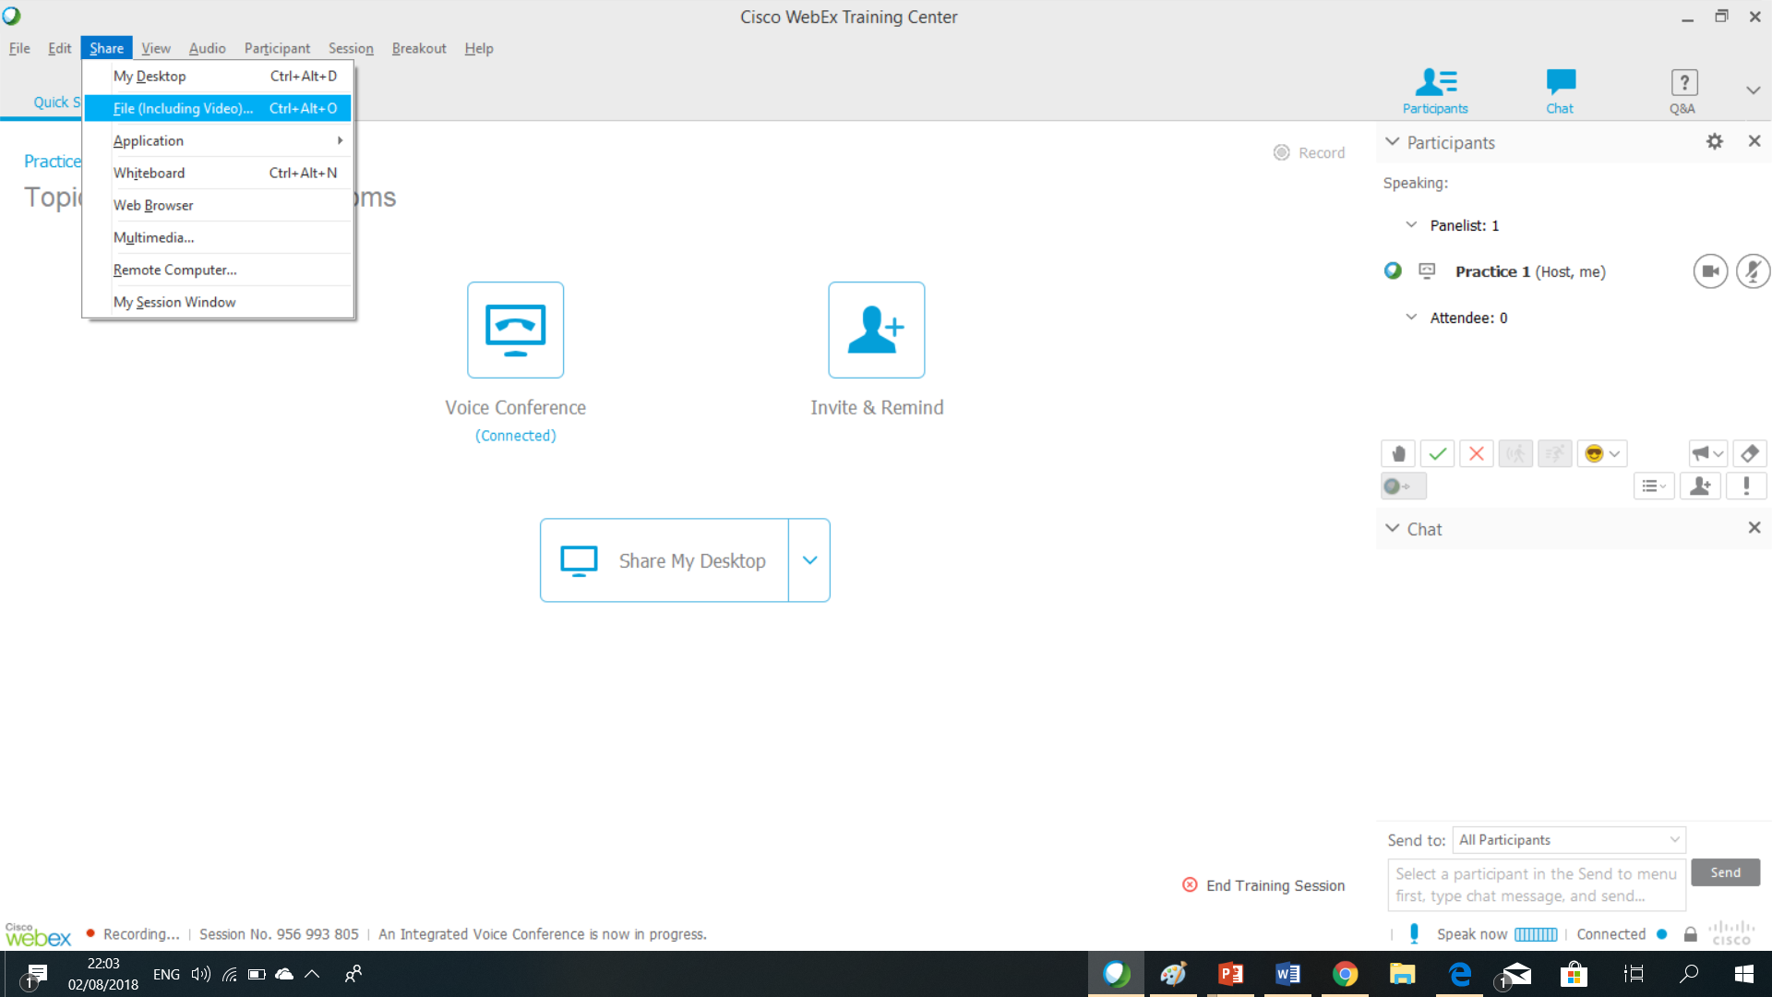
Webex – איך נראה?
תפריטים
משתתפים
צ'אט ואימוג'ים (תכתבו אם לא שומעים אתכם)

Slide 21
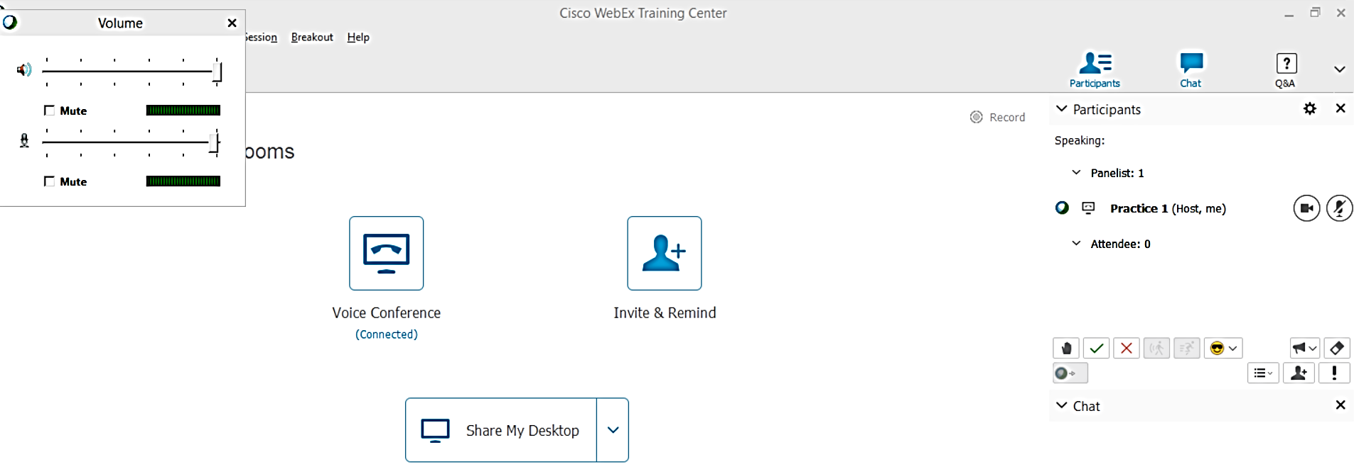
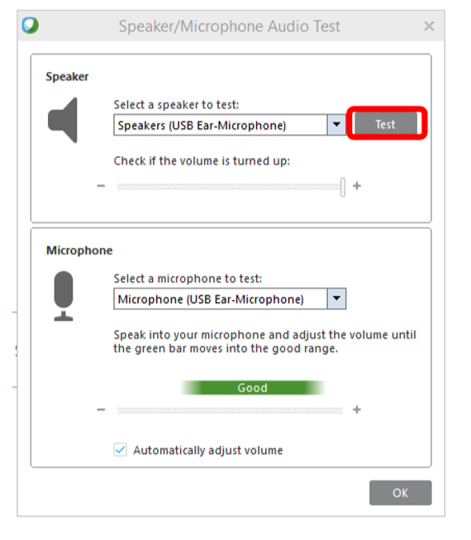
Webex – בדיקת סאונד
תחת Audio

Slide 22
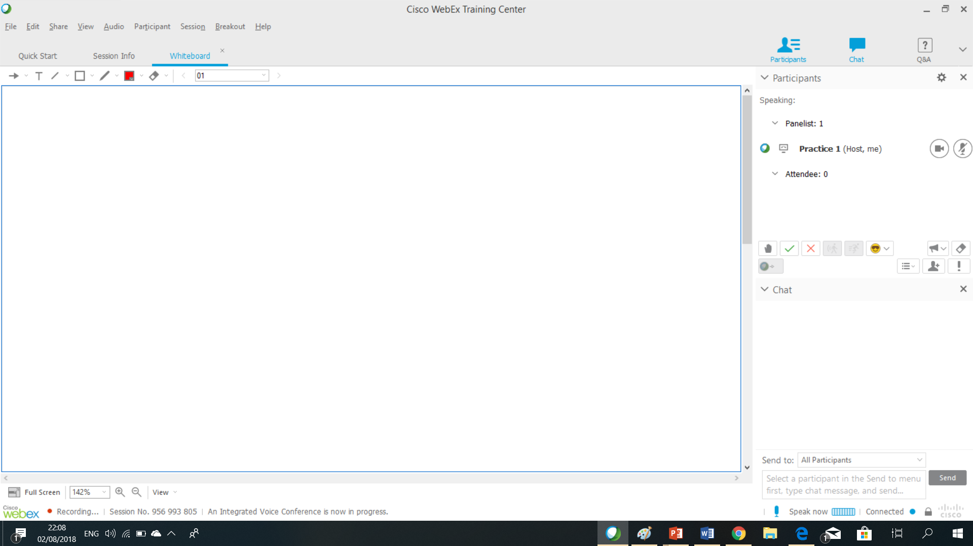
Webex – סרגל הכלים
כלים

Slide 23
Webex – סרגל הכלים
כלים
לכל כלי בסרגל הכלים יש תפריט. כדי לפתוח אותו, יש ללחוץ על החץ הקטן מימין לכלי

Slide 24
Webex – סרגל הכלים
כלים
הוספת תיבת טקסט

Slide 25
Webex – סרגל הכלים
כלים
הוספת קו ישר

Slide 26
Webex – סרגל הכלים
כלים
הוספת צורות (לחיצה על shift יוצרת צורות סימטריות)

Slide 27
Webex – סרגל הכלים
כלים
החלפה ממרקר עבה לעיפרון דק וחזרה
שינוי צבע (בהיר משמש כמרקר)

Slide 28
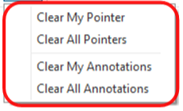
Webex – סרגל הכלים
כלים
מחיקה

Slide 29
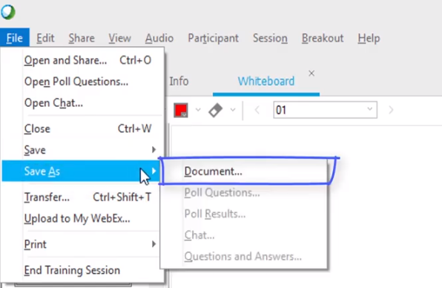
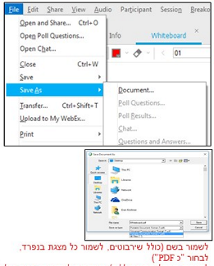
Webex – שמירה בשם ל PDF
לבחור ב PDF

Slide 30
זה הזמן לבדוק את היצירתיות והדמיון שלכם
בואו נצייר איש/ה וניתן לו/לה שם ☺

Slide 31
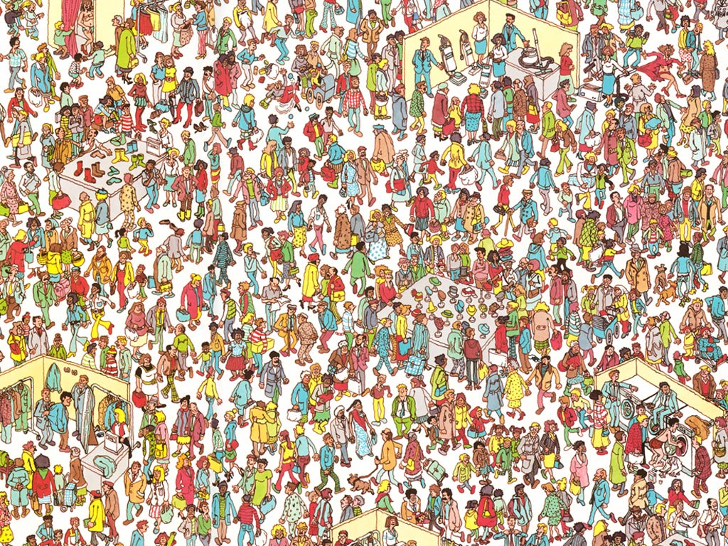
אפשר לסמן גם בחץ עם שם-איפה אפי?

Slide 32
עכשיו בואו נמצא כמה ממתקים!!!
המילים
ש _____ ימצא:
המילים
ש _____ ימצא:
המילים
ש _____ ימצא:
עד חצות
מארס
רבע לשבע
שוקולד
עוגיות
טוויקס
אגוזי
באונטי
גומי

Slide 33
עכשיו בואו נמצא כמה ממתקים!!! - פתרון
המילים
ש _____ ימצא:
המילים
ש _____ ימצא:
המילים
ש _____ ימצא:
עד חצות
מארס
רבע לשבע
שוקולד
עוגיות
טוויקס
אגוזי
באונטי
גומי

Slide 34
מה המילה החסרה?

Slide 35
מה המילה החסרה? - פתרון
ה | נ | נ | ב
 |  |  | ה | צ | ל | ו | ח
ה | מ | ל | צ | מ
 | ל | ג | ל | ג
ן | ו | ל | ח
 |  |  | ה | ד | י | ל | ג

Slide 36
אז למתי קובעים
אפשרות ד
אפשרות ג
אפשרות ב
אפשרות א
כל אחד מוזמן לסמן את האפשרויות שמתאימות לו

Slide 37
אני מאחל/ת לעצמי השנה
שמחה
שיתוף פעולה
ביטחון עצמי
הצלחה
צמיחה
הישגים גבוהים
הנאה

Slide 38
נתראה בשיעור הבא ביום ______
בשעה ____

